Slide 1
안심클릭 고도화 화면 설계서
E211_쇼핑세이브 금액 및 상환개월 선택
(2013.04.01)
본 문서는 어떠한 경우에도 공식적인 허가 없이 복사하거나 외부로 유출하는 일체의 행위를 금함

Slide 2
Revision History
Version | Updates | Author | Date
1.0 | Initial Draft | 임진혁 | 2014-04-01

Slide 3
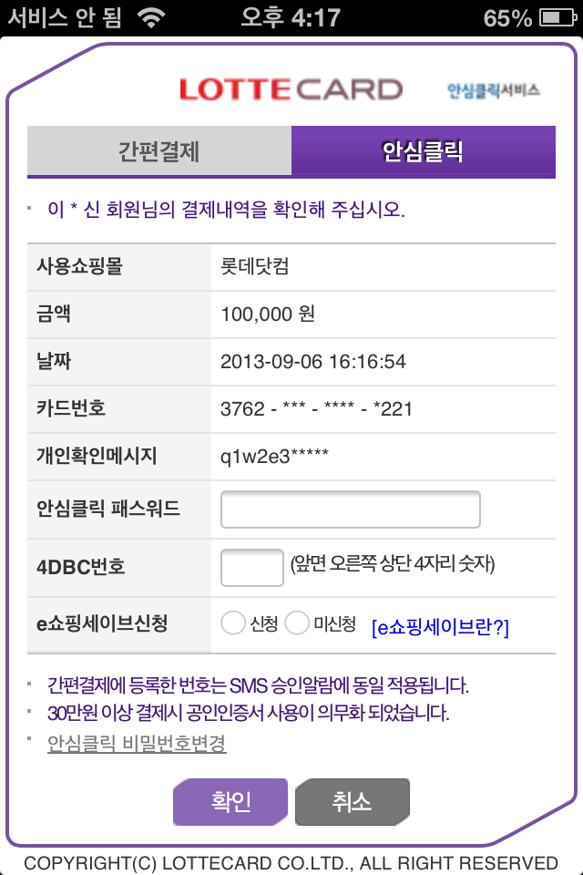
E211_쇼핑세이브 금액 및 상환개월 선택
■ 쇼핑세이브(안심클릭)
● 쇼핑세이브 신청 페이지(안심클릭)
! Comment
1 | 쇼핑세이브 신청 여부를 라디오 버튼으로 선택
2 | 클릭시 쇼핑세이브 안내 페이지로 연결
3 | 안심클릭과 간편결제 문구가 다름, 문구 확정 필요
3 | 쇼핑세이브 1.신청시 쇼핑세이브 금액 및 상환개월 선택으로 이동 2. 미신청시 통합결제 인증 완료(SB61)로 이동
4 | 취소시 결제 취소로 서비스 종료(S001)로 이동
1
2
3
4
5

Slide 4
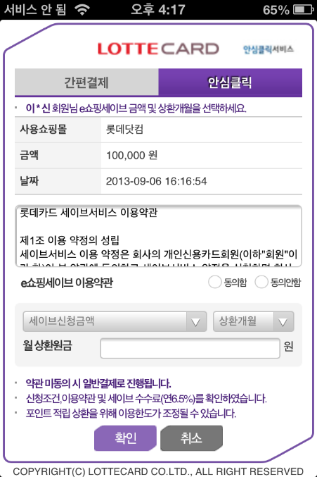
E211_쇼핑세이브 금액 및 상환개월 선택
■ 쇼핑세이브 금액 및 상환개월 선택(안심클릭)
● 쇼핑세이브 금액 및 상환개월 선택(안심클릭)
! Comment
1 | 쇼핑세이브 이용약관을 확인 후 라디오버튼으로 동의 여부 선택
2 | 세이브 신청금액 및 상환 개월 수를 선택
3 | 세이브 신청금액 및 상환 개월 수가 선택되면 상환금액이 자동으로 계산되어 출력
4 | 안심클릭과 간편결제 문구가 다름, 문구 확정 필요
5 | 확인 버튼을 누르면 공인인증서 페이지로 이동
6 | 취소 버튼을 누르면
1
2
3
4
5
6

Slide 5
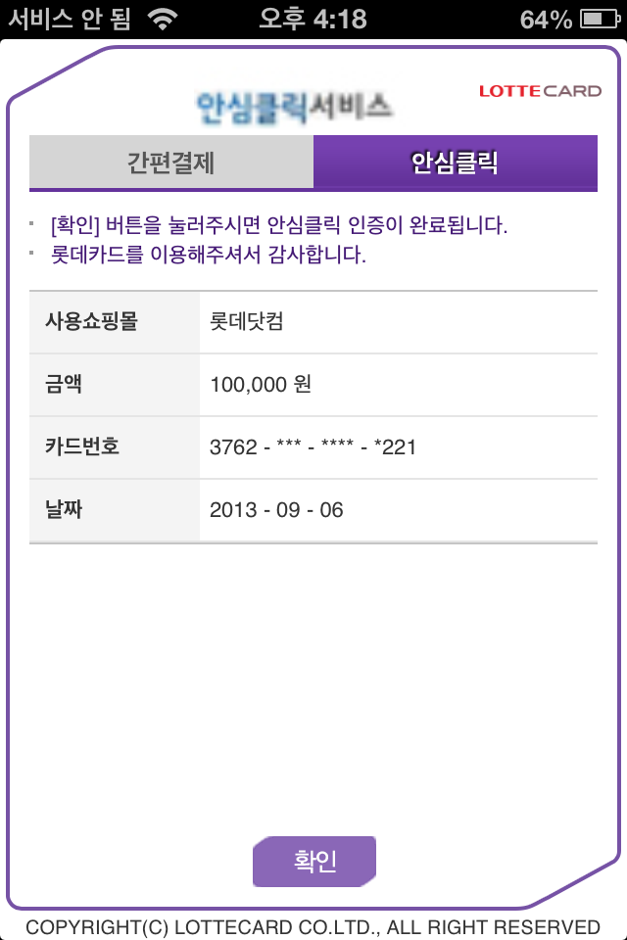
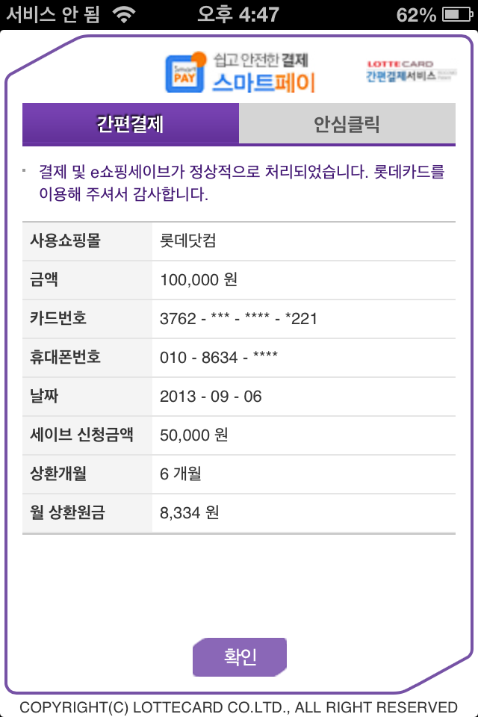
E211_쇼핑세이브 금액 및 상환개월 선택
■ 쇼핑세이브 신청 완료
●
! Comment
1
쇼핑세이브 신청 완료 화면??
1
2
3
4

Slide 6
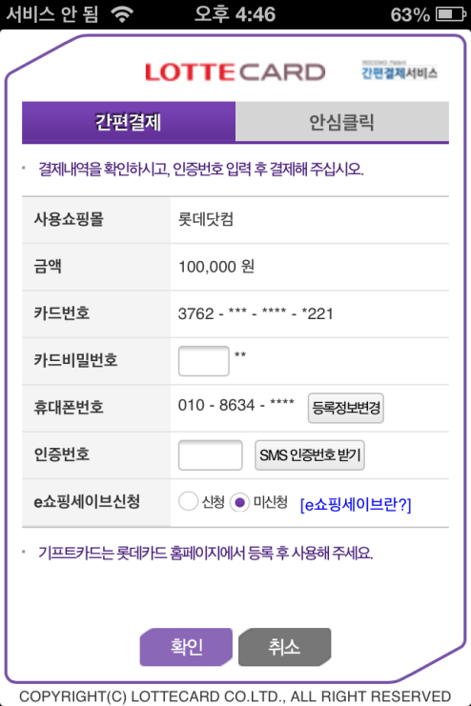
E211_쇼핑세이브 금액 및 상환개월 선택
■ 쇼핑세이브(간편결제_범용)
● 쇼핑세이브 신청 페이지(간편결제)
! Comment
1 | 쇼핑세이브 신청 여부를 라디오 버튼으로 선택
2 | 클릭시 쇼핑세이브 안내 페이지로 연결
3 | 안심클릭과 간편결제 문구가 다름, 문구 확정 필요
4 | 쇼핑세이브 1.신청시 쇼핑세이브 금액 및 상환개월 선택으로 이동 2. 미신청시 통합결제 인증 완료(SB61)로 이동
5 | 취소시 결제 취소로 서비스 종료(S001)로 이동
1
2
3
4
5

Slide 7
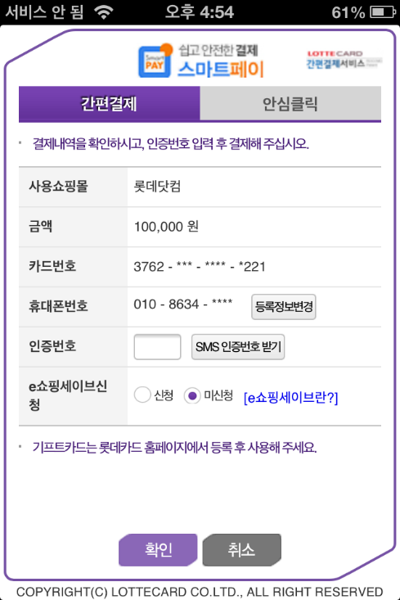
E211_쇼핑세이브 금액 및 상환개월 선택
■ 쇼핑세이브(간편결제_제휴)
● 쇼핑세이브 금액 및 상환개월 선택(안심클릭)
! Comment
1 | 1. 쇼핑세이브 신청 여부를 라디오 버튼으로 선택 2. 간격 조절 동일하게, 한글자 떨어짐
2 | 클릭시 쇼핑세이브 안내 페이지로 연결
3 | 안심클릭과 간편결제 문구가 다름, 문구 확정 필요
4 | 쇼핑세이브 1.신청시 쇼핑세이브 금액 및 상환개월 선택으로 이동 2. 미신청시 통합결제 인증 완료(SB61)로 이동
5 | 취소시 결제 취소로 서비스 종료(S001)로 이동
1
2
`
3
4
5

Slide 8
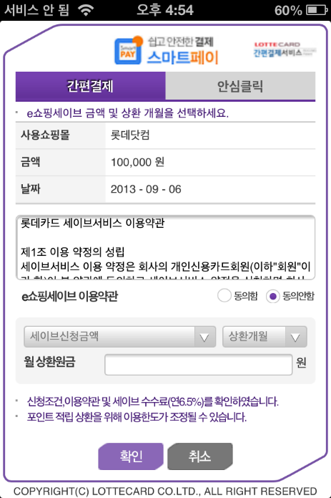
E211_쇼핑세이브 금액 및 상환개월 선택
■ 쇼핑세이브 금액 및 상환개월 선택(간편결제_제휴)
● 쇼핑세이브 신청 페이지`
! Comment
1 | 쇼핑세이브 이용약관을 확인 후 라디오버튼으로 동의 여부 선택
2 | 세이브 신청금액 및 상환 개월 수를 선택
3 | 세이브 신청금액 및 상환 개월 수가 선택되면 상환금액이 자동으로 계산되어 출력
4 | 안심클릭과 간편결제 문구가 다름, 문구 확정 필요
5 | 확인 버튼을 누르면 공인인증서 페이지로 이동
6 | 취소 버튼을 누르면
1
2
3
4
5
6

Slide 9

E211_쇼핑세이브 금액 및 상환개월 선택
■ 쇼핑세이브 금액 및 상환개월 선택(간편결제_제휴)
● 쇼핑세이브 신청 페이지`
! Comment
1 | 쇼핑세이브 신청 완료
1

